Slide 1
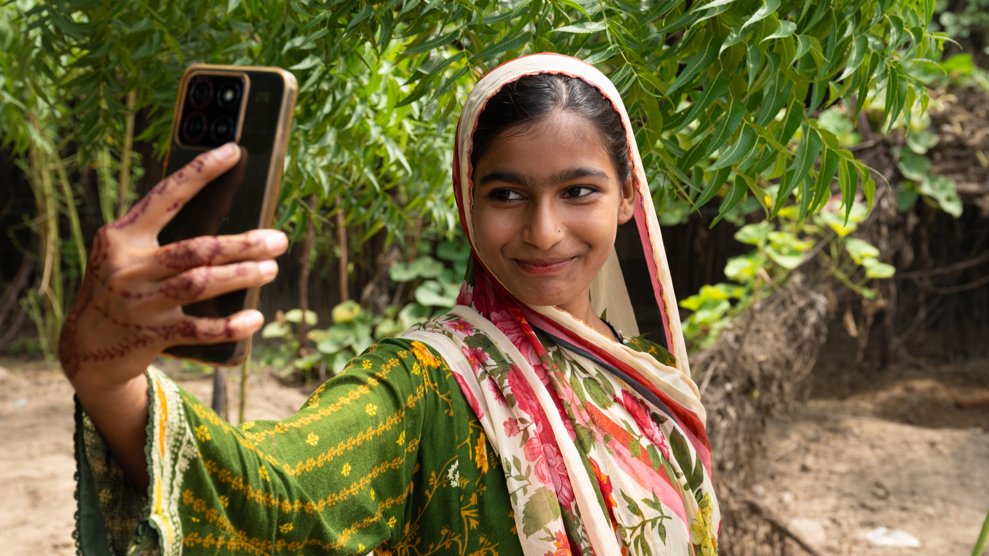

Takkoffer
Vipps til
2426

Slide 2
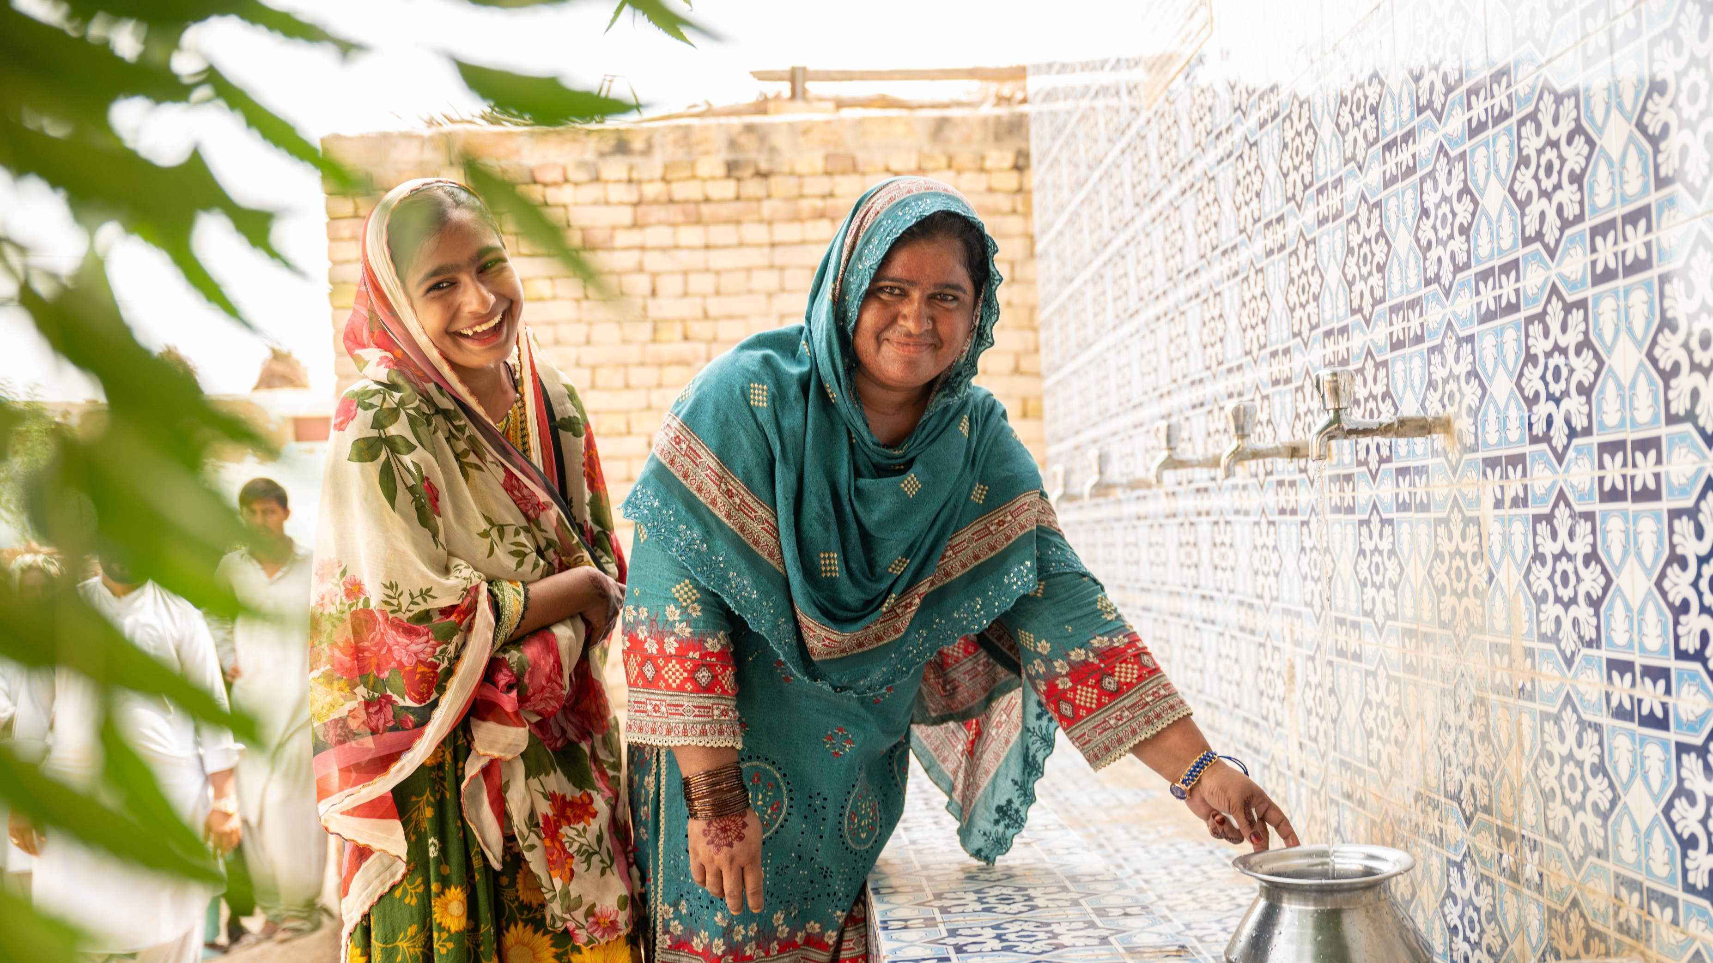
La fleire få tilgang til reint vatn, som Uzma og Zareena Bhatti i Pakistan.
Vipps til
2426

Slide 3
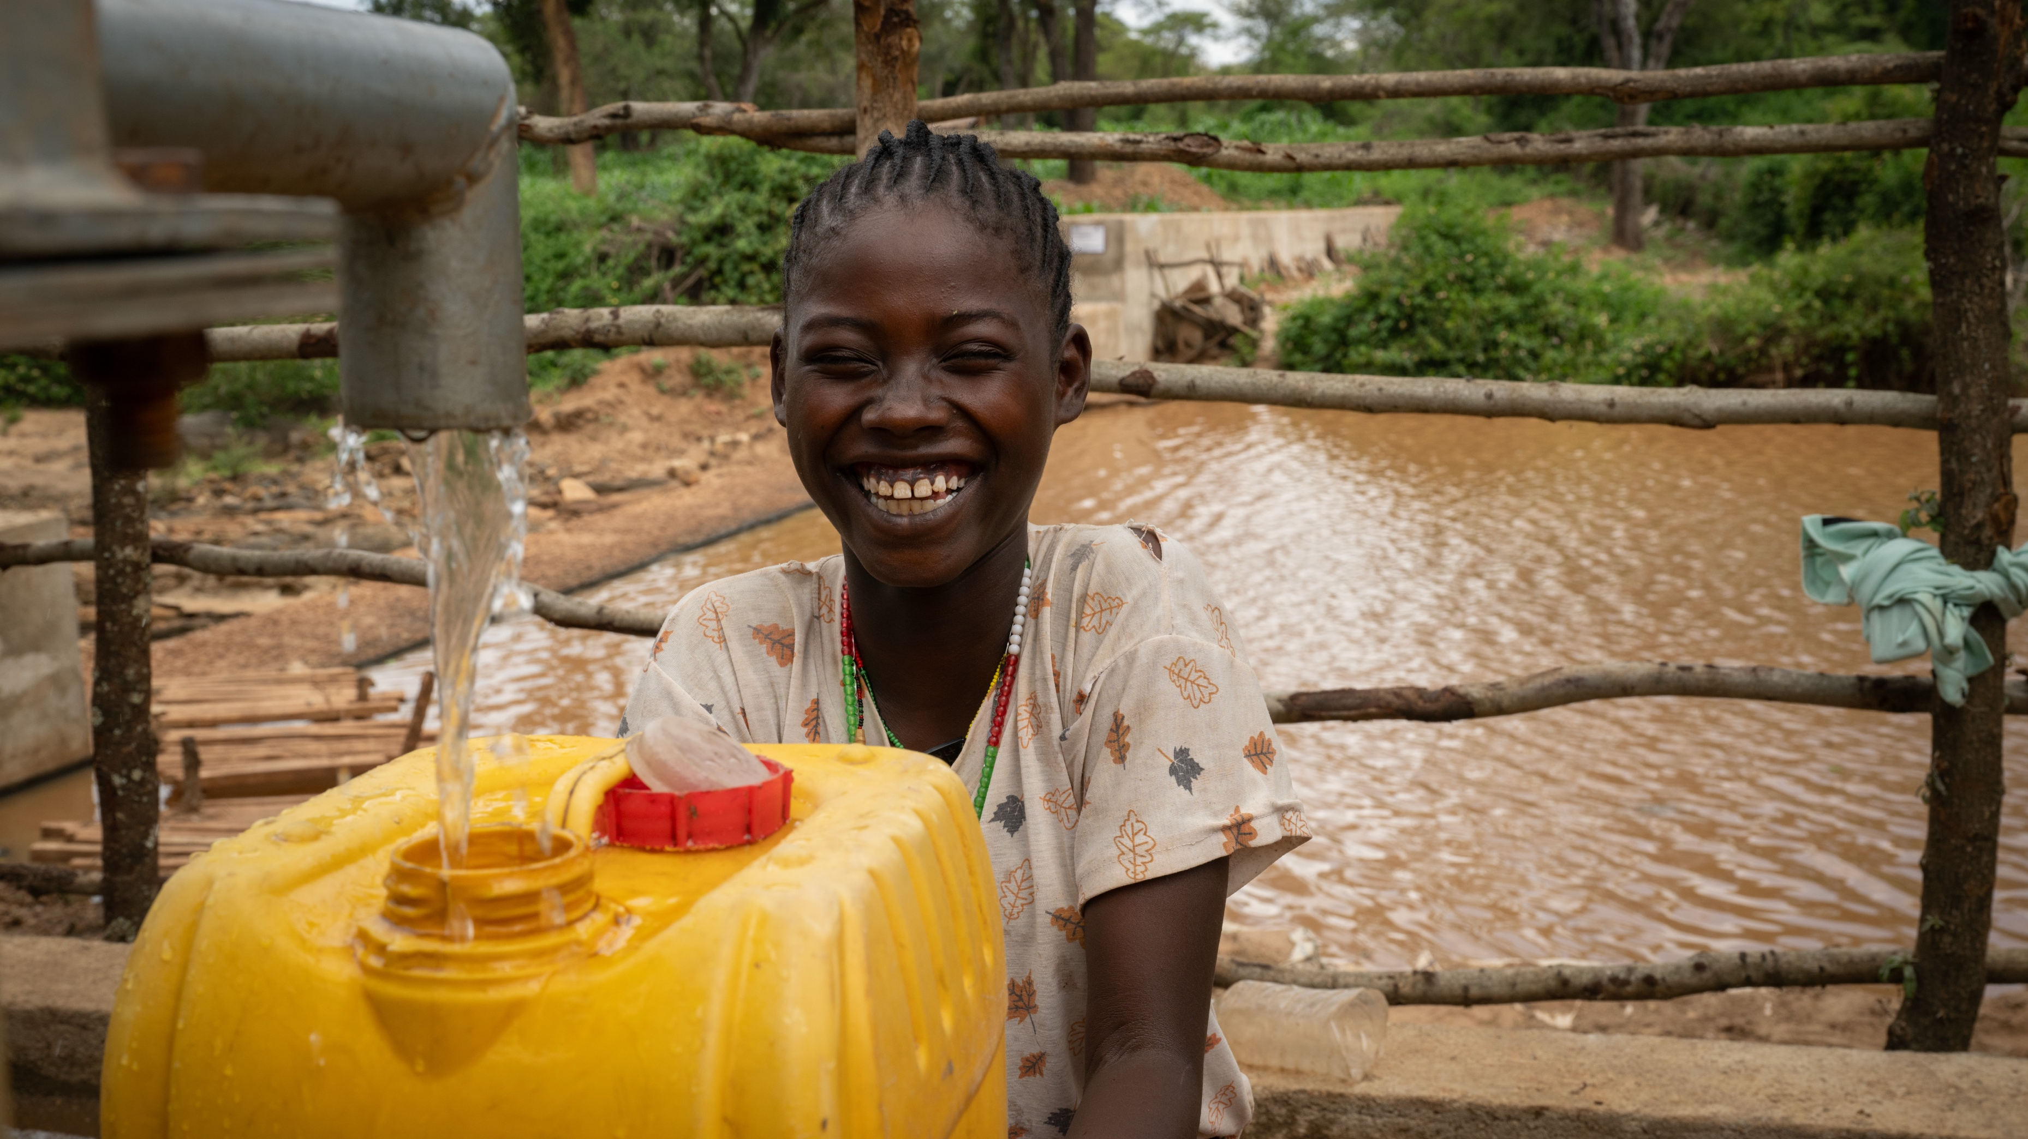
La fleire få tilgang til reint vatn, som Tsion i Etiopia.
Vipps til
2426

Slide 4
Takkoffer
Vipps til
2426

